Slide 1
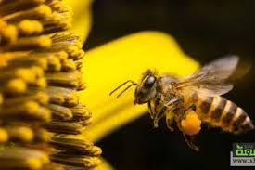
علم الحشرات العام المحاضرة الخامسة والعشرون الفصل الثاني \المرحلة الثالث د. رواء جعفر حميد

Slide 2
Order: Hymenoptera رتبة غشائية الاجنحة
رتبة النحل والنمل والزنابير Bees, Ants and Wasps وتشكل هذه الرتبة حشرات واسعة التنوع
ذات احجام مختلفة واجسام مختلفة، وتشمل حشرات
وصلت الى اعلى مراتب التطور في مختلف اجهزتها خاصة الجهاز العصبي.

Slide 3
صفات حشرات هذه الرتبة
1- معظمها حشرات مجنحة تمتلك زوجين من الاجنحة الغشائية الخالية من الحراشف ويكون الزوج الثاني أصغر من الزوج الاول ويشتبك الجناحان بجهاز شبك خطافي.
2- أجزاء الفم في البالغات من النوع القاضم أو قاضم لاعق أما اليرقات فقاضم.

Slide 4
صفات حشرات هذه الرتبة
3- التحول من النوع الكامل واليرقات أما اسطوانية عديدة الارجل أو أولية الارجل أو عديمة الارجل والعذارى من نوع الحرة.
4- العيون المركبة كبيرة والعيون البسيطة غالبا ماتكون موجودة، اللوامس مختلفة الانواع

Slide 5
عوائلها المهمة
1- عائلة النمل الحقيقي Family: Formicidae
حشرات تتميز بوجود انتفاخ Node) ) أو انتفاض في سويق البطن (الخصر)، اللوامس مرفقية والحلقة الاولى تكون طويلة الاجنحة غالبا ماتكون غير موجودة. يوجد أكثر من 6000 نوع من النمل المشخص لحد الآن. يتنتشر النمل في جميع انحاء العالم ويعيش عيشة اجتماعية وتوجد ثلاث طبقات اجتماعية في المستعمرة هي الملكات، الذكور والشغالات. الملكة تكون اكبر الافراد حجما وذات اجنحة، تسقط بعد الطيران وظيفتها وضع البيض وتأسيس المستعمرة.

Slide 6
أما الذكور (أو الجنود) فهي اصغر من الملكة حجما وذات اجنحة، وظيفتها تلقيح الملكات وتكون حياتها قصيرة. اما الشغالات فتؤلف معظم افراد المستعمرة وهي اناث عقيمة عديمة الاجنحة.
يبني النمل مستعمراته التي قد يصل عدد افرادها الى عدة مئات الى الالاف في التربة وقد يكون احيانا بنائها معقدا وتحوي تجاويف وممرات بعضها يستخدم كمخازن أو غرف للتربية.

Slide 7
تعتبر عائلة النمل ثاني اكبر المجموعات الحشرية تطورا بالسلوك بعد النحل. للنمل طرق دفاع مختلفة بعضها يلدغ وبعضها يعض بفمه وبعضها يفرز مواد ذات رائحة كريهة، يتغذى النمل على مواد متنوعة وحيوانات ميتة وحشرات صغيرة وبيوض الحشرات وعصارات النباتات والفطريات

Slide 8
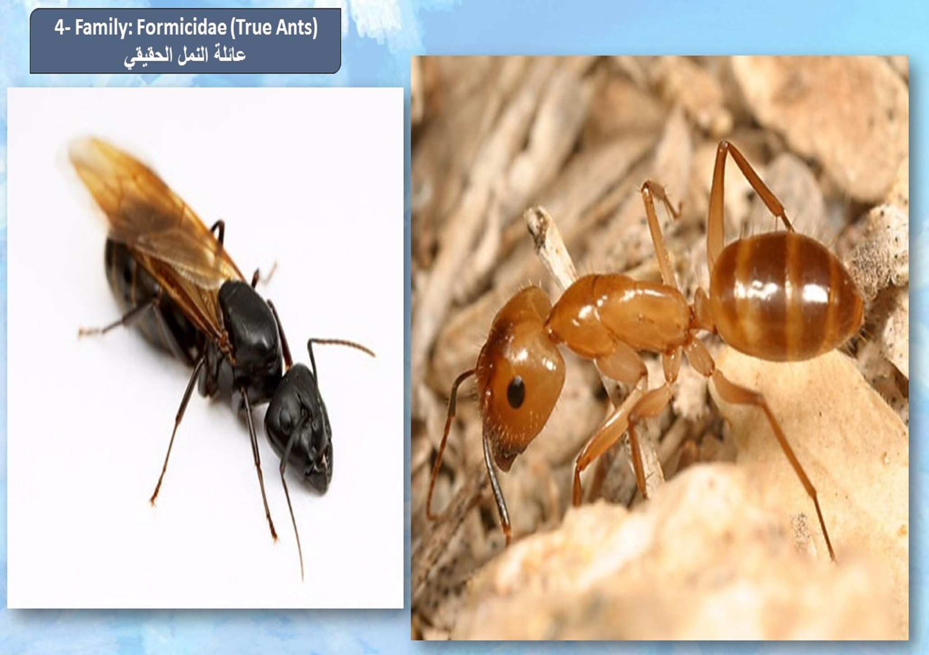

Slide 9
عائلة الزنابير الاجتماعية Family: Vespidae
نابير تعيش معيشة اجتماعية (احيانا) وتتألف المستعمرة من الملكة والذكور والشغالات (العقيمة)، تنطوي الاجنحة فوق الجسم بشكل مروحة. تتغذى الزنابير على اللحوم والمواد الحلوة وقد تهاجم النحل ومستعمراته وقد شخص منها 14 نوع في العراق اهمها الزنبور الشرقي Vespa orientalis. ويوجد ايضا الزنبور الاحمر الذي يتغذى على التمر والعنب واللحم وهو ألد اعداء النحل وقد يلسع الانسان ويسبب تورم وألم شديد في مكان اللسع

Slide 10
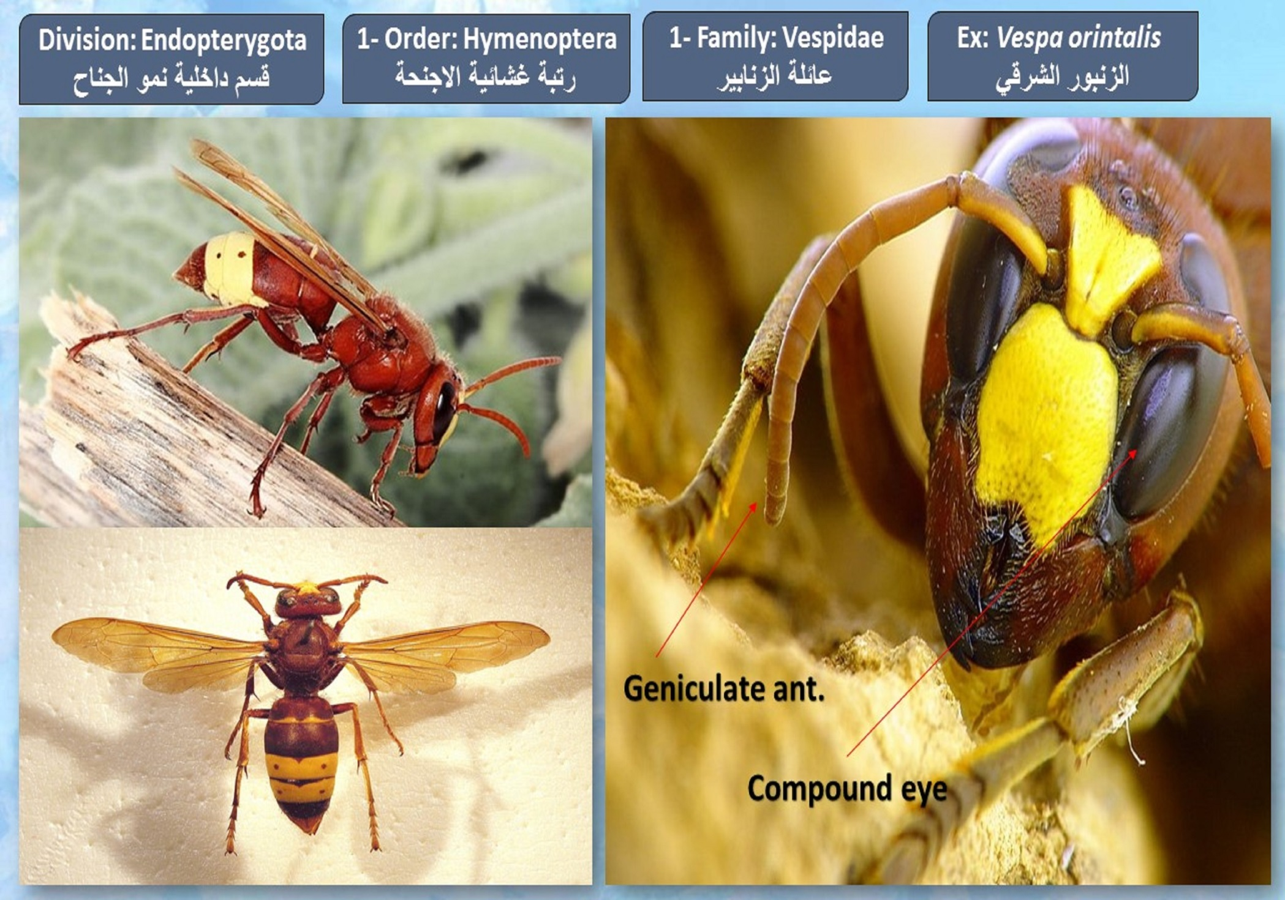

Slide 11
عائلة نحل العسل Family: Apida (Honey bee)
تشمل هذه العائلة جنسا واحدا فقط والذي يضم اربعة انواع اهمها Apis mellifera والذي يعتبر النحل المدجن ويمثل هذا النوع الشائع تربيته في العراق وينتشر في جميع انحاء العالم.

Slide 12
يبني نحل العسل المدجن اكثر من قرص واحد داخل خلايا من صنع الانسان، المستعمرة تتالف من ثلاث طبقات هي الملكة التي تكون ذات لون بني غامق وبطن طويلة وتبدو الاجنحة قصيرة لاتغطي البطن، وظيفتها الاساسية هي وضع البيض، والذكور وهي نحلات كبيرة الحجم (أصغر من الملكة)

Slide 13
أما الشغالات فتمثل معظم افراد المستعمرة وهي اصغر من الملكة والذكور ويكون جسمها ملائم لوظائفها العديدة، اذ تحمل الارجل الخلفية سلة لجمع حبوب اللقاح، وتمتلك غدد شمعية على الجهة السفلية للبطن وغدد الغذاء الملكي في الرأس وآلة لسع في نهاية البطن، وظائف الشغالات عديدة جدا ومتنوعة، يصل عدد افراد المستعمرة 80-100 ألف نحلة، ومعظم هذا العدد هو شغالات وعدة مئات من الذكور وملكة واحدة.

Slide 14
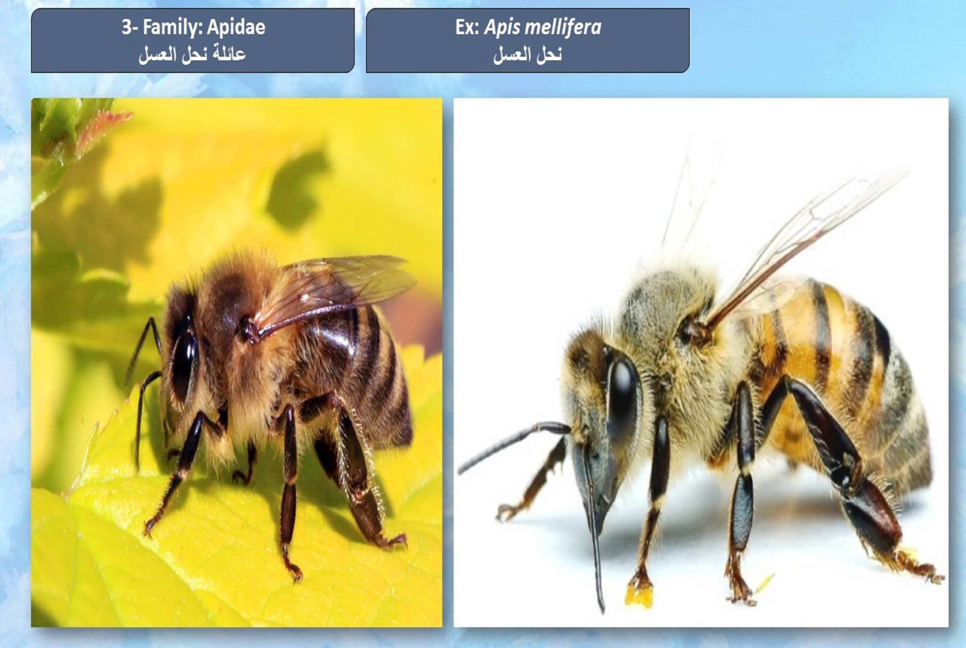

Slide 15
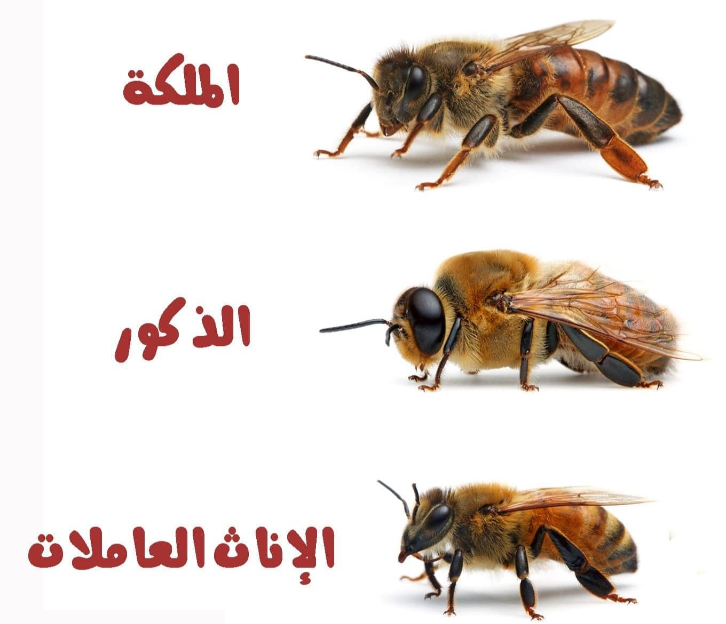

Slide 16
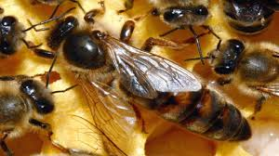

Slide 17
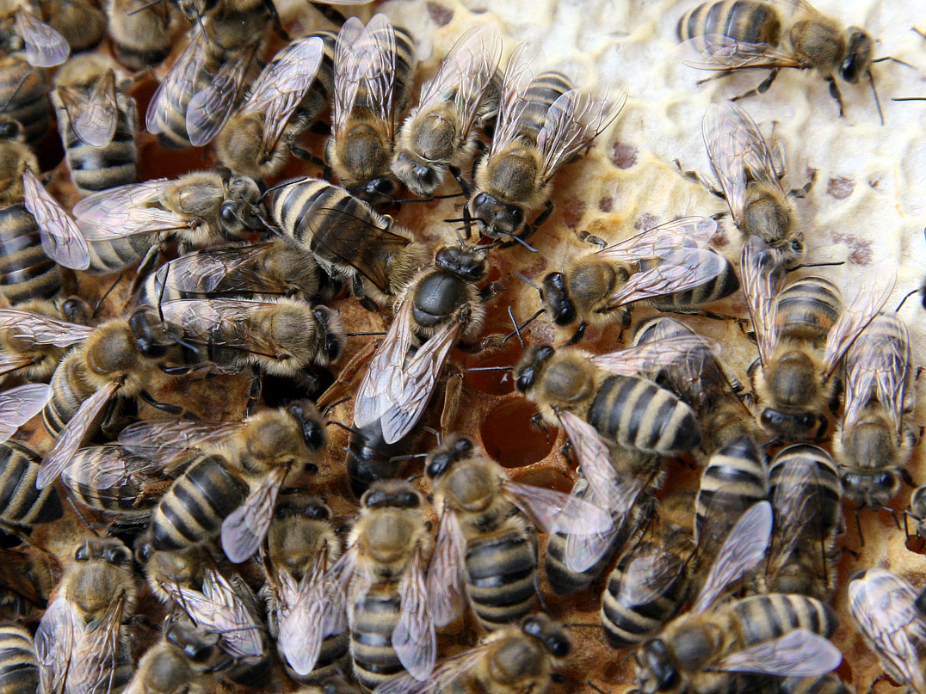

Slide 18


